Slide 1
Restorasi Meiji
- Nur Rohmah Hufnita Sari, S.Pd-

Slide 2
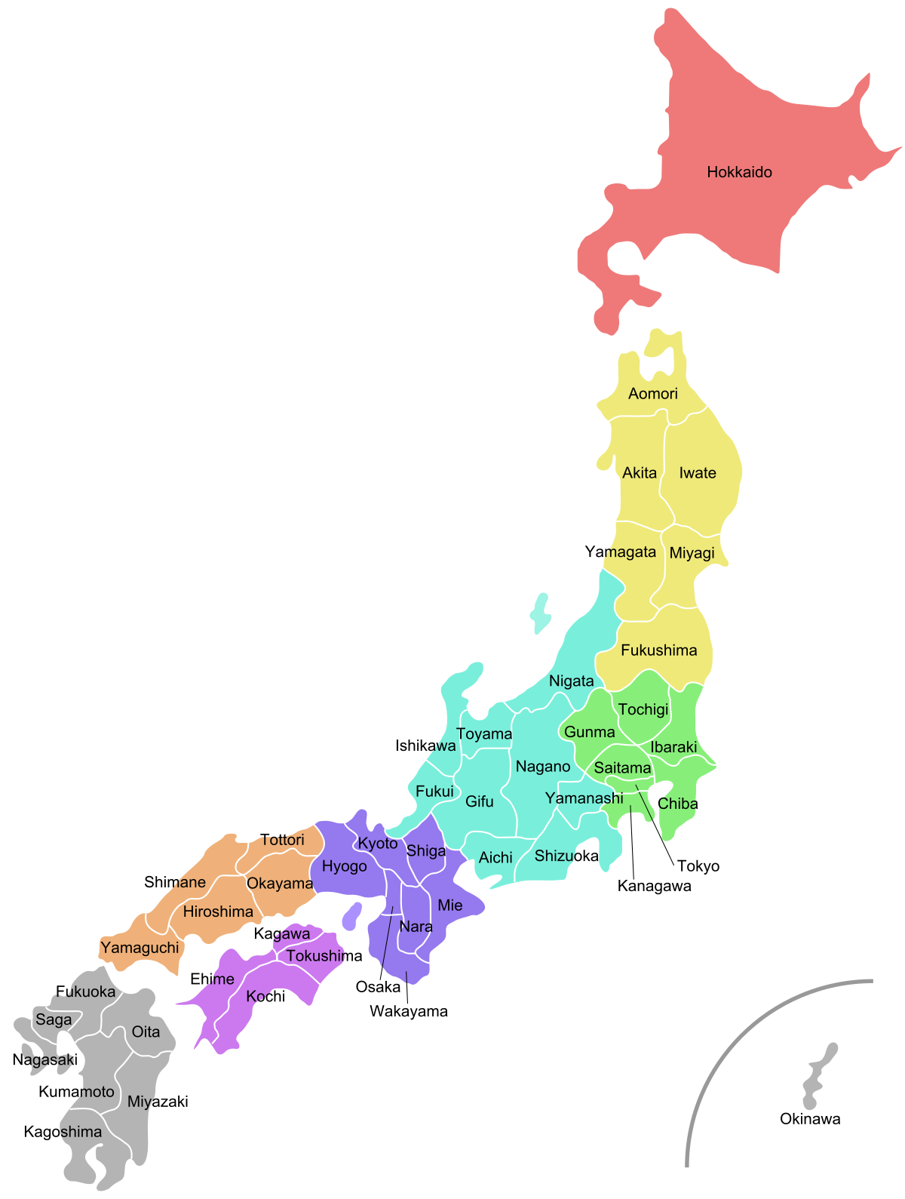
Peta Negara Jepang

Slide 3
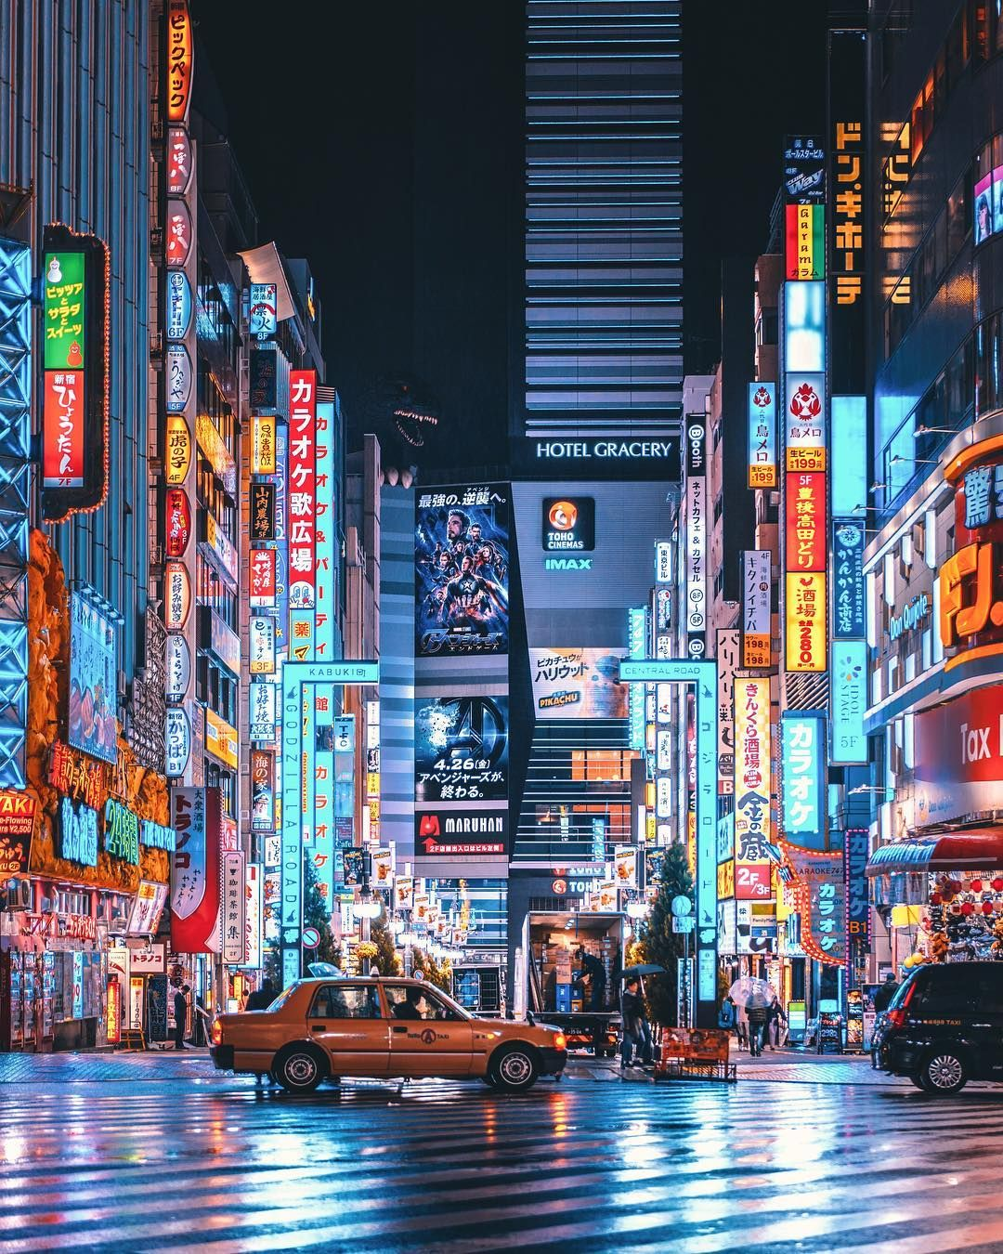
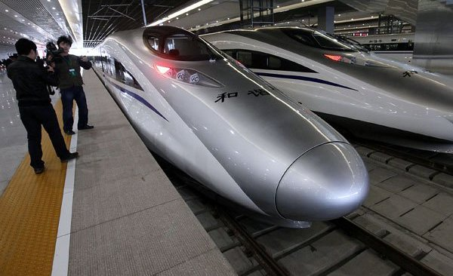
Apa yang terlintas didalam benakmu ketika mendengar kata “Jepang”?

Slide 4
Apa itu Restorasi Meiji?
Restorasi Meiji (1868) adalah serangkaian peristiwa pembaharuan oleh kaisar Meiji yang ditandai dengan pengembalian kembali kekuasaan dari keshogunan kepada Kaisar

Slide 5
Sistem Politik Sakoku = Sistem Politik Isolasi Diri
Yaitu kebijakan politik menutup diri dari pengaruh/campur tangan bangsa asing dalam berbagai bidang
Sistem ini diterapkan pada masa Pemerintahan Keshogunan Tokugawa (Bakufu) antara tahun 1603-1868 M

Slide 6
Sejarah Singkat Kekaisaran Jepang
Kekaisaran Jepang telah ada sejak 660 SM didirikan oleh Kaisar Tenno Jimmu (Kamuyamato Iwarebiko)
1603-1868 M, Periode Edo (Shogun)
1868 M-Sekarang, Periode Modern

Slide 7
Sistem Pemerintahan Bakufu Jepang (Era Edo)
Catatan
Kaisar : Pemimpin tertinggi Jepang
Shogun : Gelar panglima tertinggi dalam pasukan militer jepang
Catatan
Daimyo : Tuan tanah yang menguasai daerah-daerah Jepang
Samurai : Tentara bawahan Daimyo
Kaisar
Shogun
Daimyo
Daimyo
Daimyo
Daimyo
Samurai
Samurai
Samurai
Samurai
Samurai
Samurai
Samurai
Samurai

Slide 8
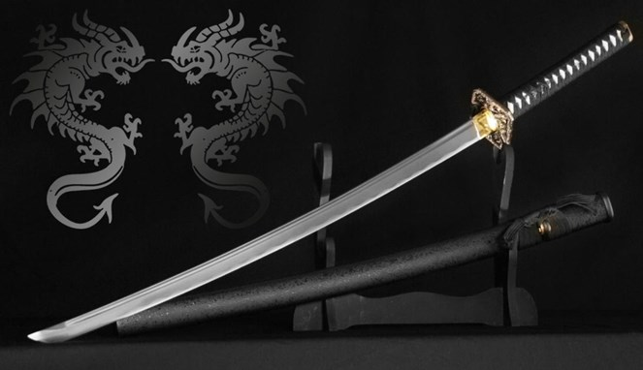
Samurai
Katana

Slide 9
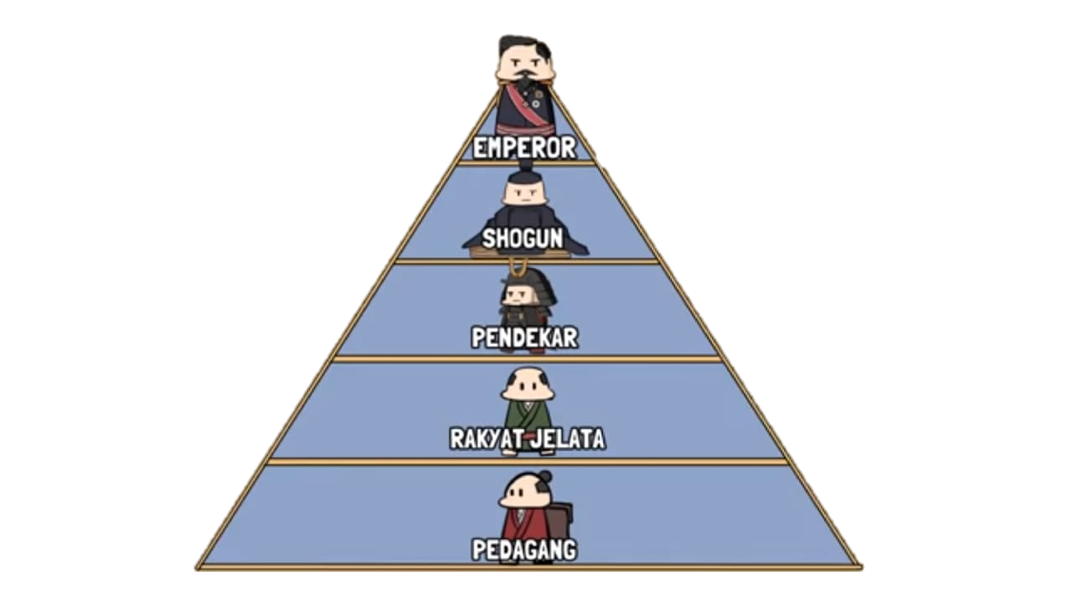
Struktur Masyarakat Jepang Era Edo

Slide 10
Pemberontakan Shimabara (1637)
Pemberontakan oleh petani Kristen di Jepang terhadap pemerintahan Keshogunan Tokugawa.
Disebebabkan oleh kenaikan pajak yang sangat besar dan penindasan oleh pemerintah terhadap penganut kristen
Pemberontakan ini akhirnya membawa Jepang kepada kebijakan isolasi diri (Sakoku)

Slide 11
Alasan penerapan Isolasi diri Jepang :
Mempertahankan system pemerintahan kekaisaran yang dijalankan keshogunan
Menghindari praktik Kolonialisme bangsa barat
Mempertahankan keaslian budaya Jepang

Slide 12
Dampak Isolasi Jepang
Dampak Positif :
Budaya Jepang mengakar dan terjaga dari budaya luar
Nasionalisme Jepang sangat tinggi
Terhindar dari campur tangan pihak asing dalam urusan politik Jepang

Slide 13
Dampak Isolasi Jepang
Dampak Negatif :
Jepang menjadi negara terbelakang
Kemunduran ekonomi
Terjadi diskriminasi terhadap Penduduk Kristen Jepang

Slide 14
Latar Belakang Restorasi Meiji
01
Kemunduran ekonomi akibat politik isolasi/Shakoku
02
Jepang tertinggal dari segala aspek
03
Kedatangan Kapal Commodore Matthew Perry
04
Ditandatanganinya Perjanjian Kanagawa oleh Shogun (Dibukanya Pelabuhan Shimoda dan Hokkadate)

Slide 15
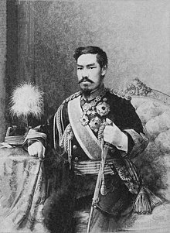
1863 Choushu menembaki Kapal Amerika di Selat Shimonoseki sebagai pergolakan anti Shogun dan anti bangsa asing
1865 Kaisar memberikan persetujuan untuk berhubungan dengan Bangsa Barat sehingga Isolasi Jepang resmi terbuka
08 September 1867 Kepala Pemerintahan dikembalikan kepada Kaisar Matsuhito (Kaisar Meiji)

Slide 16
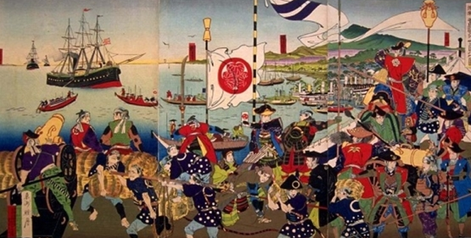

Slide 17
Pembaharuan dibidang Politik
Sistem pemeritahan Bakufu resmi dibubarkan pada 3 Januari 1868
Menciptakan bendera Hinomaru
Menciptakan lagu kebangsaan Kimigayo
Shintoisme dikukuhkan sebagai agama nasional
Memindahkan Ibukota darri Kyoto ke Tokyo
Samurai dibubarkan dan dijadikan tantara nasional

Slide 18
Pembaharuan di bidang Militer
Angkatan Darat Jepang dikelola Keluarga Chosu dengan mencontoh Prusia (Jerman)
Angkatan Laut Jepang dikelola Keluarga Satsuma dengan mencontoh Inggris
Dihidupkannya kembali ajaran Bushido sebagai Jiwa Kemiliteran
Bushido : Sikap berdisiplin Tinggi dan Setia

Slide 19
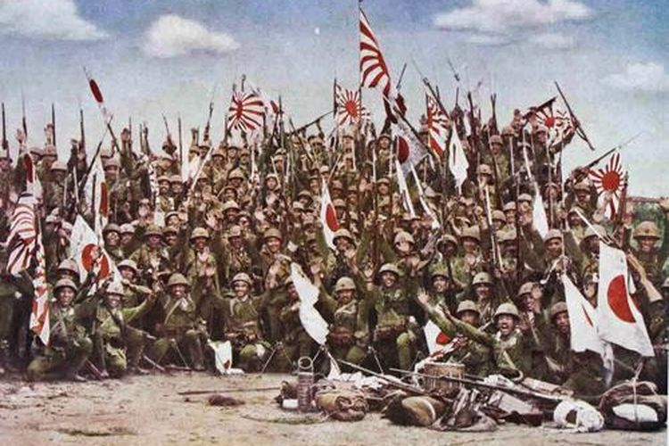
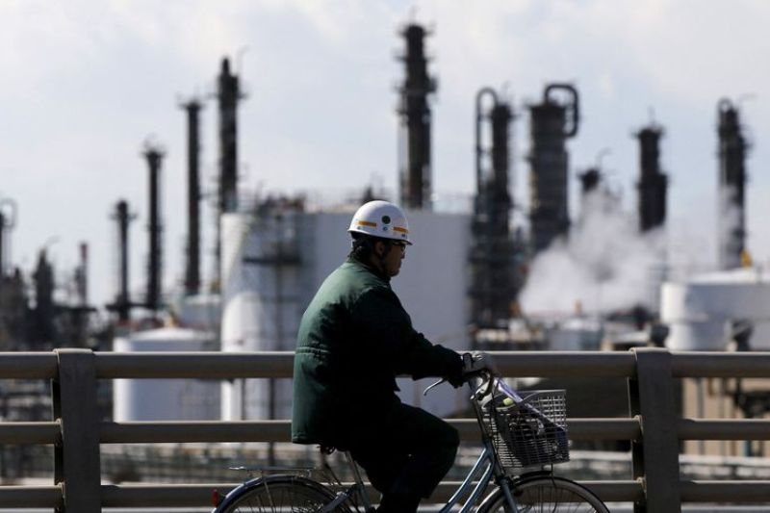
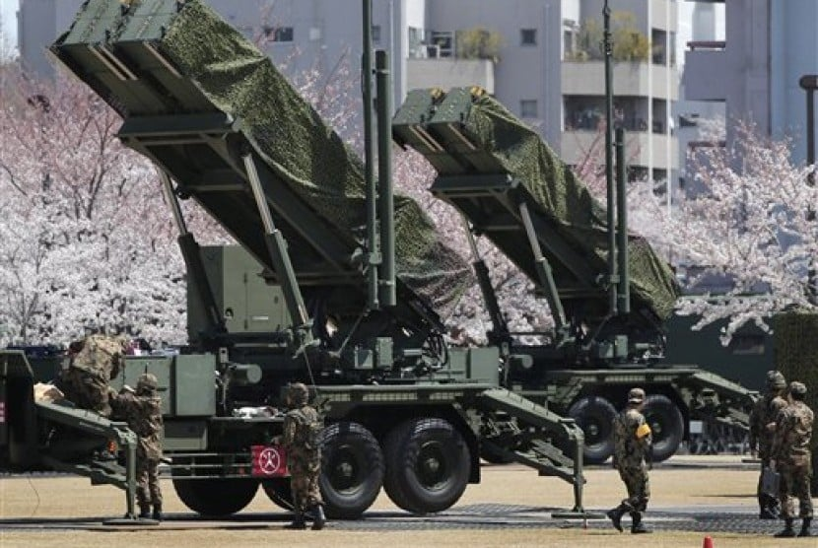
Restorasi dalam segala bidang berhasil mengangkat bangsa dan negara Jepang pada puncak keunggulannya. Sejajar dengan negara-negara besar di Eropa. Jepang mulai melibatkan diri dalam dunia internasional dan berkembang menjadi negara Imperialis

